Slide 1
ホームポジションで 文字を打とう

Slide 2
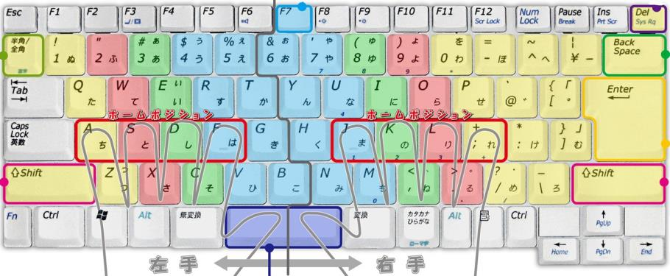
D と K に
F と J に
ひとさしゆび
なかゆび
S と L に
くすりゆび
A と ＋ に
こゆび
A
S
D
F
J
K
L
+

Slide 3
それぞれの指の担当
ひとさしゆび と こゆび が広い

Slide 4
あいうえお の練習
A
I
U
E
O
E
U
I
O
A

Slide 5
大事なキーを 覚えよう！

Slide 6
大切なキー 【４つ】あります！

Slide 7
①ローマ字入力にしたい！
asa
半角･全角キー
あさ

Slide 8
②打った字を漢字にしたい
あさ
スペースキー
朝
麻
安佐…

Slide 9
③漢字を決めたい！
朝
麻
安佐…
エンターキー
朝

Slide 10
④ 字をまちがえちゃった！
あささ
バックスペースキー
あさ

Slide 11
４つの大切なキー

Slide 12
やればやるほど 上手になるよ！

